Slide 1
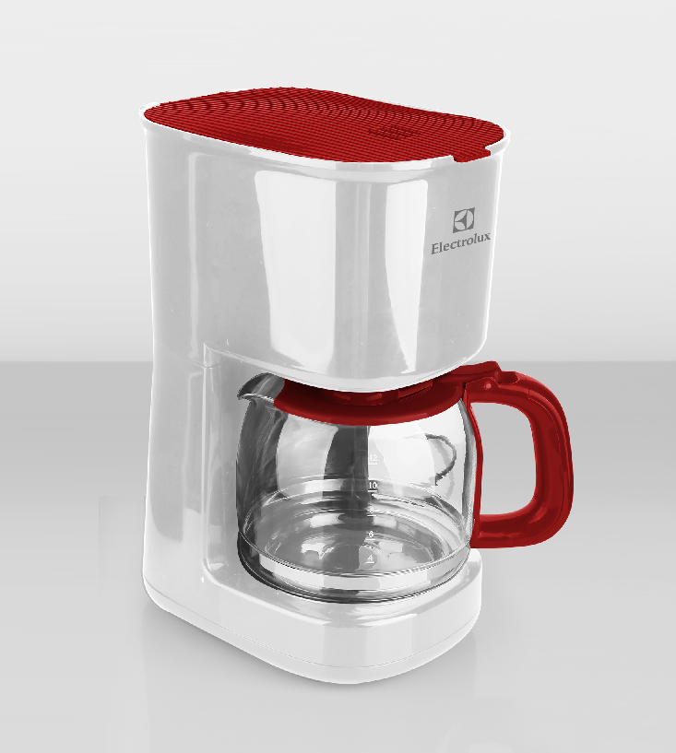

EGCM680
12杯咖啡机
市场参考价：358.00
批发价：124.00
产品参数：900W 1.5L
包装尺寸：30×20×36cm
装箱数：4pcs/箱
1.5升超大容量，更多分享
一键启动，完成后自动保温，
随时盛取
防滴漏设计，防止溢漏。
防干烧保护，安全可靠
耐热玻璃壶，健康卫生，
泡茶、冲咖啡兼可
900W大功率，效率更快更强

